Slide 1
Projekt
„Péče ČsOL o válečné veterány v ČR v roce 2013“
1.1.2013 – 30.11.2013
Petr HOZLÁR
vedoucí projektu

Slide 2
Program dne
9:30 – 10:00 Prezence účastníků
10:00 – 10:05 Přivítání hostů – vedoucí projektu
10:10 – 10:20 Slovo náměstkyně MO – náměstkyně MO
10:20 – 11:00 Vyhodnocení projektu – vedoucí projektu
11:00 – 11:10 Shrnutí projektu za ČsOL - 1.místopředseda
11:10 – 11:15 Předání ocenění POVV – předseda ČsOL, vedoucí projektu
11:15 – 11:30 Předání pamětních listů – vedoucí projektu
11:30 – 11:40 Vystoupení hostů
11:40 – 12:00 Přestávka
12:00 – 13:10 Vystoupení KK s vyhodnocením projektu v krajích (14x5 min.)
13:10 – 15:00 Diskuze - Občerstvení

Slide 3
Vyhodnocení projektu
Projekt „Péče ČsOL o válečné veterány v ČR v roce 2013“
Monitorovací indikátory projektu POVV 2013
Rozmístění VV v krajích ČR
Věk VV
Naplnění harmonogramu
Klíčové aktivity projektu
Rozpočet a jeho plnění
Závěr

Slide 4
Projekt „Péče ČsOL o válečné veterány v ČR v roce 2013“
Zřízení projektu
Cíl projektu
Cílová skupina projektu

Slide 5
Projekt „Péče ČsOL o válečné veterány v ČR v roce 2013“
Zřízení projektu: Na základě podané žádosti o dotaci vydalo MO ČR ROZHODNUTÍ č 78/2013-N o poskytnutí neinvestiční dotace ze státního rozpočtu ČR na rok 2013 ze dne 28.2.2013 – na podporu projektu ČsOL
s názvem “Péče ČsOL o VV v ČR v roce 2013“
Cíl projektu: Napomáhat válečným veteránům při plnohodnotném zapojení do života společnosti a bránění jejich sociálnímu vyloučení. Projekt je především zaměřen na poskytování individuální péče a podpory členům cílové skupiny, omezení rizik a důvodů, které mohou veterány ve vysokém věku přivést do kategorie osob sociálně vyloučených, nebo sociálním vyloučením ohrožených a to s přihlédnutím k jejich fyzickým a psychickým možnostem.
Cílová skupina: K 1. 1. 2013 1391 válečných veteránů, nositelů osvědčení dle § 1 odst. 1 písm. a)–f) zákona č. 255/1946 Sb. o příslušnících Ćs. Armády v zahraničí, a o některých jiných účastnících národního boje za osvobození, kteří rovněž splňují podmínky pro vydání osvědčení dle zákona č. 170/2002 Sb., o válečných veteránech.

Slide 6
Monitorovací indikátory projektu POVV 2013
Počet VV
Průměrný věk VV
Počet zemřelých
Zdravotní stav VV
Počet návštěv

Slide 7
Rozložení počtu VV při zahájení projektu v roce 2013

Slide 8
Celkový počet VV v ČR

Slide 9
Počet VV v krajích ČR

Slide 10
Rozmístění VV v krajích ČR
 | stav k 1.12.2013
 | 31.12.2012 | 31.1.2013 | 28.2.2013 | 31.3.2013 | 30.4.2013 | 31.5.2013 | 30.6.2013 | 31.7.2013 | 31.8.2013 | 30.9.2013 | 31.10.2013 | 30.11.2013 | 31.12.2013
kraj | 12/2012 | 1/2013 | 2/2013 | 3/2013 | 4/2013 | 5/2013 | 6/2013 | 7/2013 | 8/2013 | 9/2013 | 10/2013 | 11/2013 | 12/2013
Hlavní město Praha | 240 | 236 | 234 | 232 | 224 | 222 | 220 | 213 | 209 | 209 | 207 | 206 | 206
Jihočeský kraj | 38 | 36 | 36 | 36 | 35 | 34 | 34 | 33 | 33 | 33 | 32 | 31 | 31
Jihomoravský kraj | 182 | 180 | 180 | 180 | 178 | 178 | 176 | 171 | 170 | 168 | 167 | 166 | 166
Karlovarský kraj | 34 | 34 | 33 | 32 | 31 | 31 | 31 | 31 | 31 | 30 | 27 | 27 | 27
Kraj Vysočina | 48 | 47 | 46 | 45 | 44 | 43 | 42 | 40 | 40 | 40 | 40 | 40 | 40
Královéhradecký kraj | 54 | 52 | 49 | 47 | 47 | 45 | 44 | 44 | 43 | 42 | 41 | 41 | 41
Liberecký kraj | 42 | 42 | 40 | 39 | 39 | 39 | 39 | 39 | 39 | 38 | 37 | 37 | 37
Moravskoslezský kraj | 152 | 148 | 147 | 146 | 143 | 141 | 140 | 138 | 135 | 132 | 130 | 128 | 128
Olomoucký kraj | 136 | 135 | 135 | 134 | 132 | 129 | 124 | 122 | 121 | 121 | 119 | 118 | 118
Pardubický kraj | 86 | 83 | 83 | 82 | 81 | 81 | 81 | 81 | 81 | 81 | 80 | 80 | 80
Plzeňský kraj | 47 | 47 | 47 | 46 | 46 | 45 | 45 | 44 | 42 | 40 | 39 | 39 | 39
Středočeský kraj | 101 | 98 | 93 | 91 | 89 | 88 | 87 | 85 | 84 | 84 | 84 | 83 | 83
Ústecký kraj | 124 | 123 | 120 | 119 | 117 | 116 | 114 | 112 | 109 | 106 | 105 | 104 | 104
Zlínský kraj | 107 | 105 | 103 | 98 | 98 | 96 | 95 | 93 | 91 | 90 | 88 | 86 | 86
Celkem | 1391 | 1366 | 1346 | 1327 | 1304 | 1288 | 1272 | 1246 | 1228 | 1214 | 1196 | 1186 | 1186

Slide 11
Věk VV k 1. 12. 2013

Slide 12
Průměrný věk VV v krajích ČR

Slide 13
Věk VV k 2011-2013
věk |  |  | počet k 31.12.2011 | počet k 31.12.2012 | počet k 31.12.2013
73 | - | 74 | 0 | 0 | 0
75 | - | 76 | 3 | 1 | 0
77 | - | 78 | 15 | 8 | 2
79 | - | 80 | 30 | 17 | 14
81 | - | 82 | 77 | 43 | 29
83 | - | 84 | 220 | 115 | 65
85 | - | 86 | 392 | 280 | 178
87 | - | 88 | 357 | 338 | 299
89 | - | 90 | 290 | 285 | 262
91 | - | 92 | 141 | 185 | 193
93 | - | 94 | 50 | 68 | 96
95 | - | 96 | 24 | 24 | 23
97 | - | 98 | 16 | 11 | 10
99 | - | 100 | 5 | 5 | 7
101 | - | 102 | 0 | 1 | 0
103 | - | 104 | 1 | 1 | 0
105 | - | 106 | 0 | 0 | 1
107 | - | 108 | 0 | 0 | 0
 |  |  | 1621 | 1382 | 1179

Slide 14
Věk VV k 1. 12. 2013

Slide 15
Zdravotní stav VV

Slide 16
Zdravotní stav VV

Slide 17
Počet zemřelých VV ČR měsíčně

Slide 18
Počet zemřelých VV v krajích ČR

Slide 19
Monitorovací indikátory projektu POVV 2013

Slide 20
Monitorovací indikátory projektu POVV 2013

Slide 21
Monitorovací indikátory projektu POVV 2013

Slide 22
Naplnění harmonogramu

Slide 23
Klíčové aktivity
01 - Sestavení a práce řídícího týmu
02 - Sestavení a práce realizačního týmu
03 - Vedení databáze veteránů
04 - Linka pomoci
05 - Metodická shromáždění terénních pracovníků
06 - Zapojení veteránů
07 - Setkání veteránů s veřejností
08 - Aktivita jednot ČsOL v péči o veterány
09 - Financování a vyúčtování

Slide 24
Klíčová aktivita 01 - Sestavení a práce řídícího týmu
Sestavení a nominace hlavních článků organizační struktury projektu POVV 2013
Kalkulace osobních nákladů a cestovních náhrad k pokrytí požadovaného počtu návštěv – 5N/rok/VV
Příprava plánu čerpání rozpočtu projektu
Zabezpečení akcí projektu
Publikace informací na webu a v tisku

Slide 25
Hlavní úkoly a aktivity vedení projektu
Řízení činnosti krajských koordinátorů
Kontrolní činnost
Účast na setkáních, pietních akcích
Sběr informací potřebných k analýze činnosti a průběhu projektu
Příprava a organizace akcí projektu
Pravidelné vyhodnocení – měsíčně na úrovních KRAJ – ČR
Porady a vzdělávání realizačního týmu
VETERÁN

Slide 26
Organizační struktura řízení projektu
Vedoucí projektu
Ing. Petr HOZLÁR
Krajský koordinátor (14 x)
zároveň vykonává činnost TP
Terénní pracovníci (21 x)
Váleční veteráni ( k 1. prosinci 2013 evidováno 1180 VV)

Slide 27
Klíčová aktivita 02 - Sestavení a práce realizačního týmu
Struktura členění ČR na Kraje
Leden – zabezpečení nejdůležitějších kroků
– zpracování plánů realizace v krajích
Únor – zapojení terénních pracovníků
Porada TP a KK
Naplňování základních indikátorů
Aktualizace databáze VV

Slide 28
Krajští koordinátoři
ZKK | Kraj | Jméno a Příjmení | Telefon prac.
PHA | Praha | Ing. Oldřich AXMAN | 734 315 618
STC | Středočeský kraj | RSDr. Stanislav ŠVIDEK | 734 315 602
JHC | Jihočeský kraj | Ing. Milan ČAJDÍK | 734 315 647
PLK | Plzeňský kraj | Ing. Ivan ČILIAK | 734 315 603
KVK | Karlovarský kraj | Ing. Jiří KAŠPÁREK | 734 315 604
ULK | Ústecký kraj | Jindřich ČERNÝ | 734 315 605
LBK | Liberecký kraj | Josef BUJŇÁK | 734 315 606
KHK | Královehradecký kraj | Ing. Jaromír MAREČEK | 734 315 608
PAK | Pardubický kraj | Ing. František BOBEK | 734 315 626
VYS | Vysočina | Ing. Karel JEŘÁBEK | 734 315 609
JHM | Jihomoravský kraj | Mgr. František TRÁVNÍČEK | 734 315 610
OLK | Olomoucký kraj | Mgr. Pavel SKÁCEL | 734 315 635
MSK | Moravskoslezský | Mgr. Václav KREJČÍ | 734 315 613
ZLK | Zlínský kraj | Karel VACULÍK | 734 315 611

Slide 29
Klíčová aktivita 03 - Vedení databáze veteránů
Pravidelné upřesňování databázových údajů o VV
Přehled o plánovaných návštěvách a záznamy z jejich realizací
Postupné doplňování dalších údajů
Telefonování s VV k životnímu jubileu

Slide 30
Klíčová aktivita 04 - Linka pomoci
Počet hovorů 286
Struktura hovorů/dotazů
žádosti VV o tiskopisy na lázně
žádosti VV nebo jejich rodin o zabezpečení vyšetření v ÚVN Praha
žádosti VV nebo jejich rodin o pomoc v zabezpečení umístění do domovů s pečovatelskou službou
na lince jsou přijímány hovory týkající se odškodnění za 3. odboj, volající osoby jsou odkazovány na MO (volající osoby se až na výjimky nepředstavují)
na linku se obrací bývalí vojáci z povolání a požadují různá potvrzení (jsou odkazování na VÚSZ)
novodobí VV se žádostmi o vystavení osvědčení VV nebo duplikátu průkazu VV
muži, kteří žádají potvrzení o výkonu vojenské základní služby, které potřebují k sepsání starobního nebo invalidního důchodu

Slide 31
Klíčová aktivita 05 - Metodická shromáždění terénních pracovníků
Porada TP a KK - 7.2.2013
Základní úkoly k realizaci a uzavření PS a DPP
Převzetí pracovní techniky
Školení TP v poskytování první pomoci
Školení KK k užívání prostředí SharePoint pro bezpečnou komunikaci a práci s daty v projektu POVV 2013

Slide 32
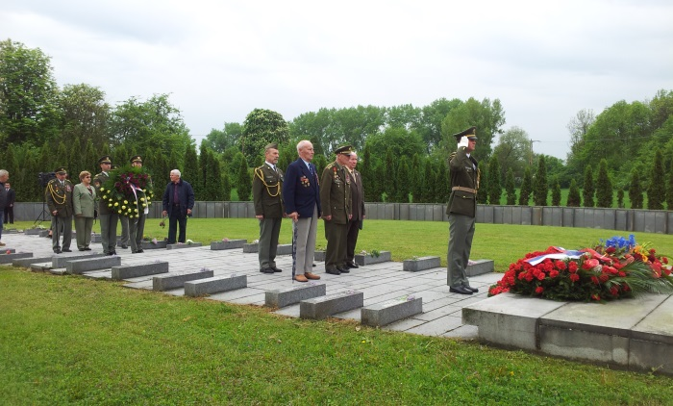
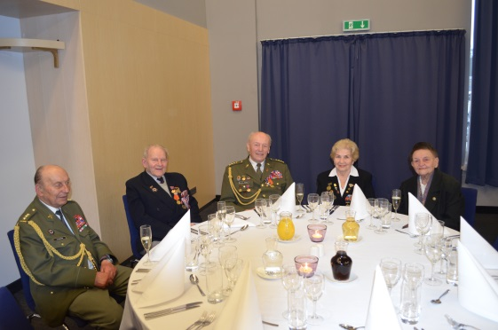
Klíčová aktivita 06 - Zapojení veteránů
Pietní akce
Besedy
Přednášky
Podpora aktivit jednot ČsOL
Schůze organizací (ČsOL, ČSBS)
Setkání veteránů

Slide 33
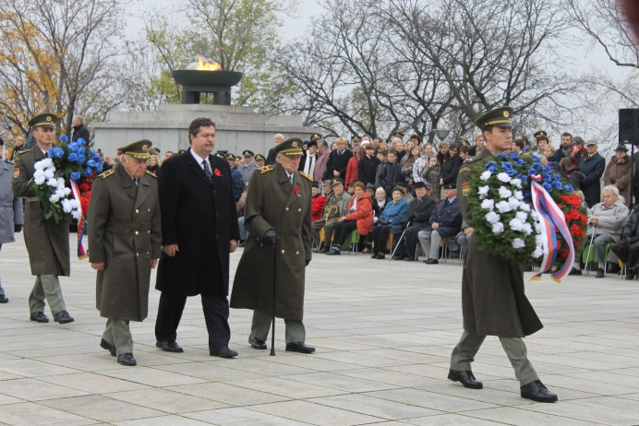
Klíčová aktivita 07 - Setkání veteránů s veřejností
Setkání k životnímu jubileu
Setkání s mladou generací
Setkání při příležitosti výročí
Setkání s příslušníky dalších subjektů

Slide 34
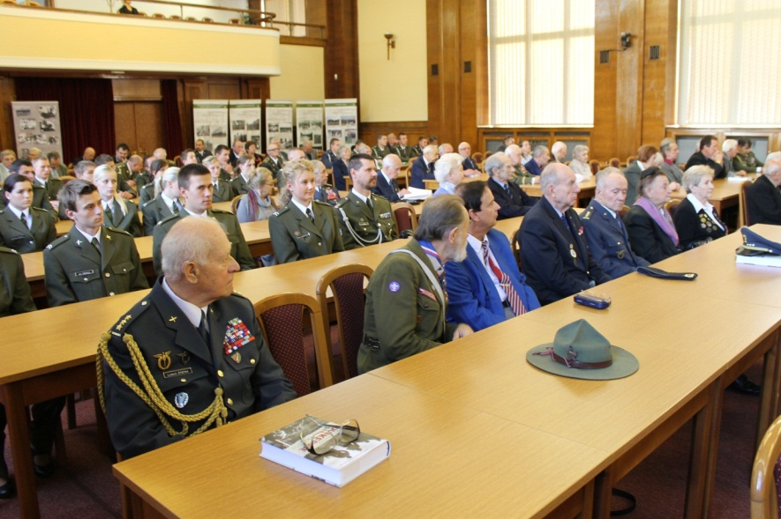
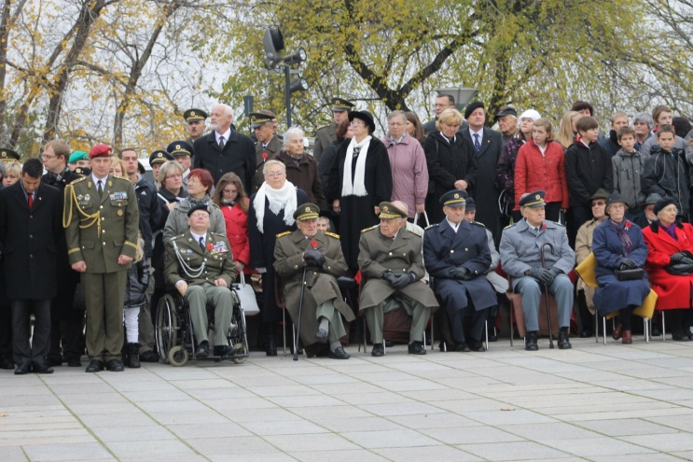
Klíčová aktivita 08 - Aktivita jednot ČsOL v péči o veterány
Spolupráce
Příprava akcí
Vyhodnocení akcí jednot
Pomoc veteránům

Slide 35
Klíčová aktivita 09 - Financování a vyúčtování
Zpracování plánu čerpání rozpočtu
Vedení pokladny projektu POVV 2013
Upřesnění systému objednávání a fakturace v nové struktuře vedení projektu
Příprava procesů k vyhodnocování jednotlivých období projektu v souladu s podmínkami Rozhodnutí MO

Slide 36
Zpravodaj projektu ČsOL Péče o válečné veterány

Slide 37
Rozpočet a jeho plnění
název nákladu - pozice | rozpočet | skutečnost | % | zbývá | %
Osobní náklady | 4 111 108 | 3 391 898 | 83% | -719 210 | -17,49%
Nemateriální náklady | 3 243 280 | 2 217 417 | 68% | -1 025 863 | -31,63%
Materiální náklady | 425 700 | 366 813 | 86% | -58 887 | -13,83%
Celkem projekt | 7 780 088 | 5 976 128 | 77% | -1 803 960 | -23,19%

Slide 38
Rozpočet a jeho plnění

Slide 39
Úkoly k ukončení projektu 2013
Dokončit návštěvy do 15.12.
Vyúčtování CP, květin do 15.12.
Doplnit data na portál do 16.12.
Odevzdat převzatý materiál a dokumentaci do 20.12. – D. Nosková
Neodkladné záležitosti – řešit s vedoucím projektu do 31.12.2013
Sbírka World of Tanks

Slide 40
BEZPLATNÁ INFORMAČNÍ LINKA
800 111 603
projektpovv@csol.cz
www.csol.cz

Slide 41
KONEC PREZENTACE
KRÁSNÉ PROŽITÍ VÁNOČNÍCH SVÁTKŮ

